Slide 1

图记
小组成员
马逸淳 5130379009 李 晟 5130379017
张云翔 5130379012 陈 晨 5127409030

Slide 2
产品定位和价值
定位：移动端辅助记录文字信息和图像信息
功能：识别印刷字体文本信息，转成计算机存储的文本
笔记式信息存储方式
客户：在校学生

Slide 3
任务分配
马逸淳 文字识别、存储方法设计
李晟 图片裁剪、UI设计
张云翔 美工、界面实现
陈晨 服务器、数据库、云端交互

Slide 4
项目介绍

Slide 5
功能介绍
1. 编辑和增删笔记
2. 对图片的裁剪功能
3. 识别和导出图片中的文本信息
4. 用户注册、登录
5. 将笔记同步到服务器
6. 设置云端笔记的保密程度
7. 搜索云端笔记

Slide 6
界面设计

Slide 7
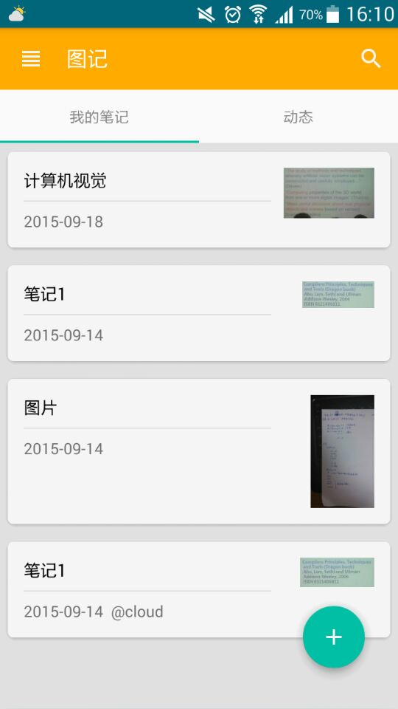
主界面

Slide 8
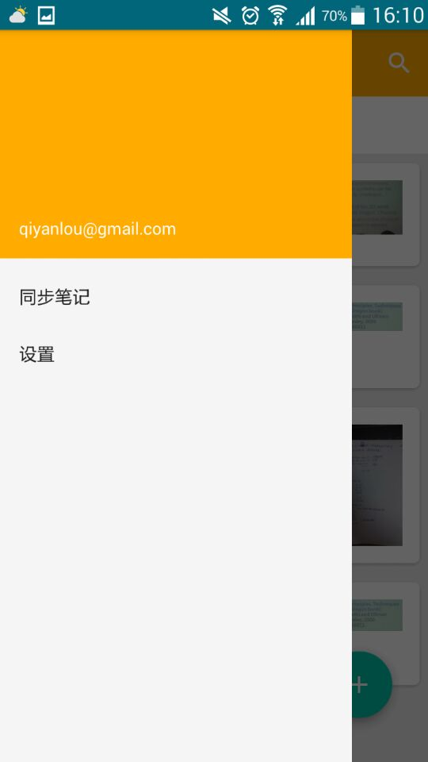
侧边栏

Slide 9
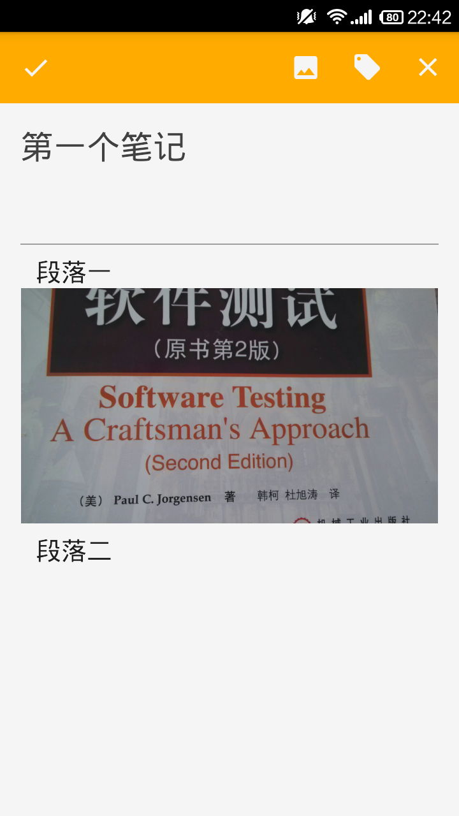
编辑界面

Slide 10
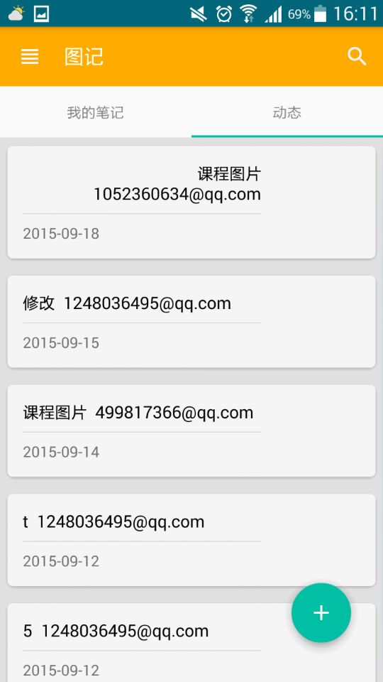
动态界面

Slide 11
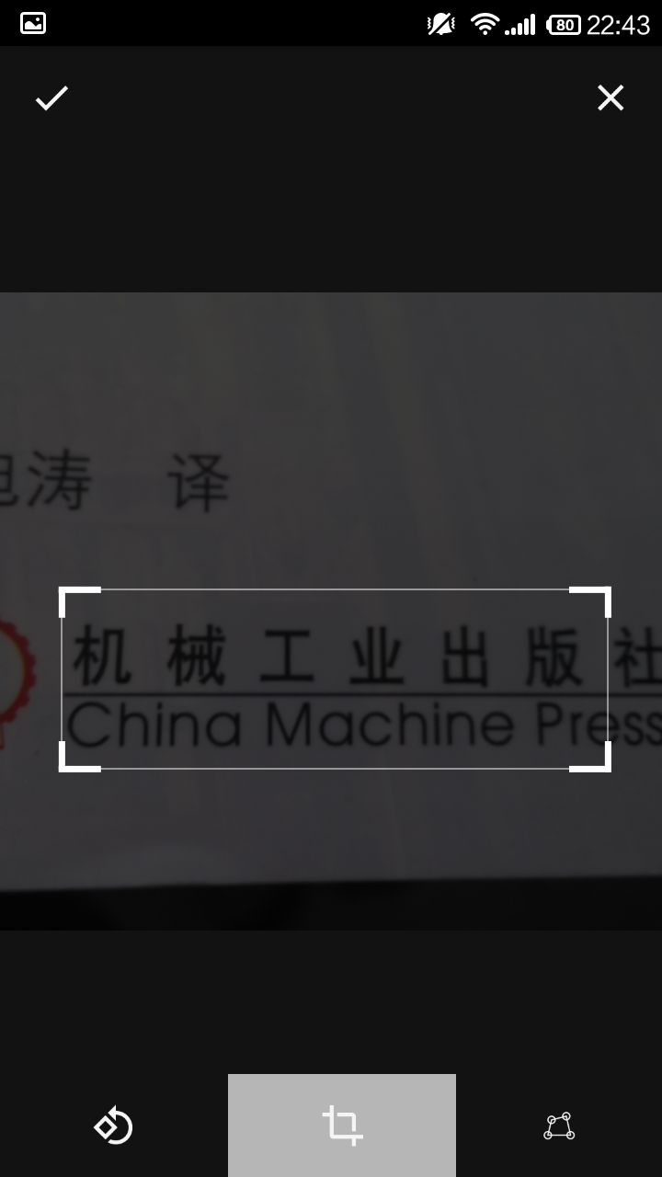
图片裁剪

Slide 12
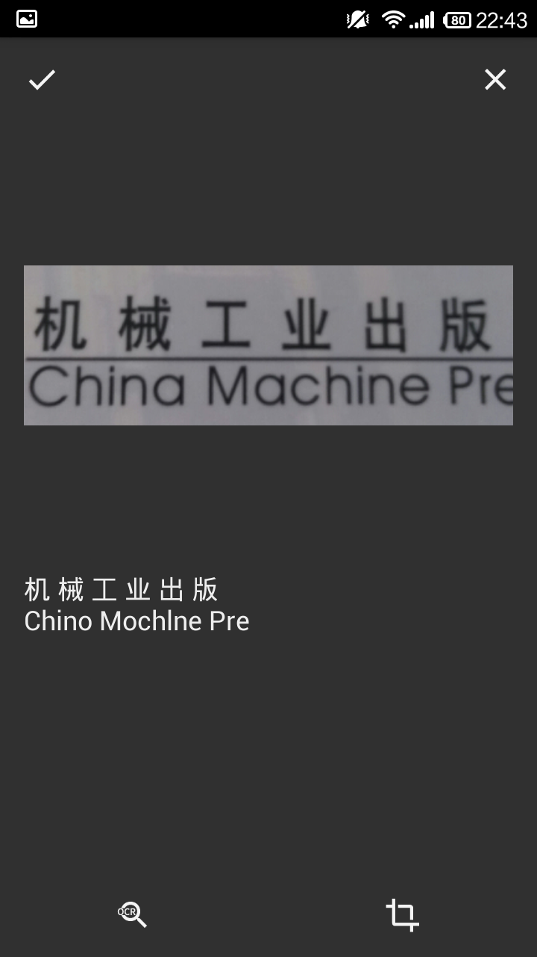
文字识别

Slide 13
架构设计

Slide 14
整体
OCR文字识别技术
图片裁剪
安卓app应用
Lean Cloud服务器
Lean Cloud数据库

Slide 15
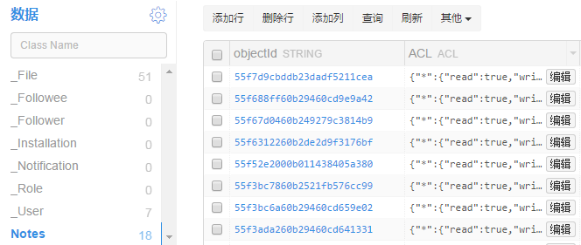
Lean Cloud

Slide 16
类的设计

Slide 17
实体类 Note
- String title
- String tag
- String username
- String documentPath
- int pictureCnt
- long createTime
- long reviseTime
- boolean cloudNote
- boolean isPublic
- ArrayList<String> picturePaths
- String describeFilePath

Slide 18
实体类 Note
+deleteNote()
+saveInCloud()
+deleteInCloud()
+downloadFromCloud()
+getOtherNote()
+saveOtherToLocal()
+removeLocalCloudNotes()

Slide 19
界面类
MainActivity
EditActivity
LoginActivity
CropImageActivity
......

Slide 20
界面辅助类
HeaderFooterViewAdapter
NoteFragment
CloudNoteFragment
......

Slide 21
图像裁剪类
FloatDrawable
StretchBitmap
StretchCropDrawable

Slide 22
文字识别类
TessOCR
PreProcess

Slide 23
技术问题

Slide 24
图片裁剪
->普通矩形裁剪
倾斜、歪曲
->不规则四边形裁剪

Slide 25

图片裁剪
普通矩形裁剪
不规则四边形裁剪

Slide 26
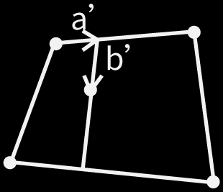
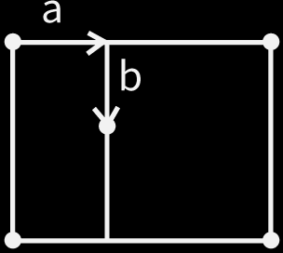
图片裁剪
原图像素矩阵中点 改图中对应的坐标
向量计算

Slide 27
文字识别
去色 -> 二值化 -> 去噪 -> 识别(OCR)
预处理

Slide 28
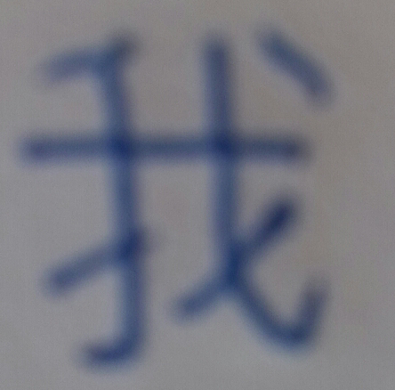
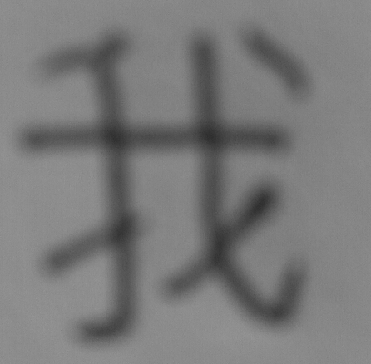
文字识别：去色

Slide 29
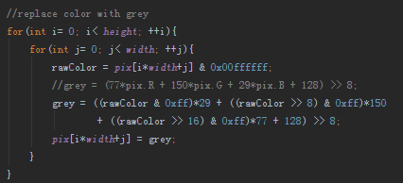
文字识别：去色

Slide 30
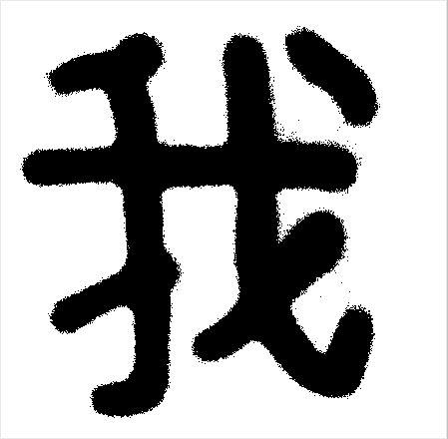
文字识别：二值化

Slide 31
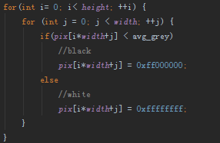
文字识别：二值化

Slide 32
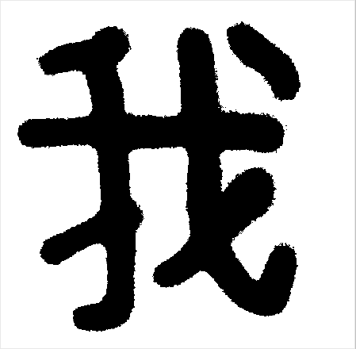
文字识别：去噪

Slide 33
文字识别：去噪

Slide 34
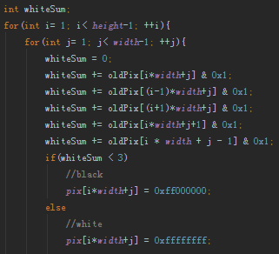

文字识别：去噪

Slide 35
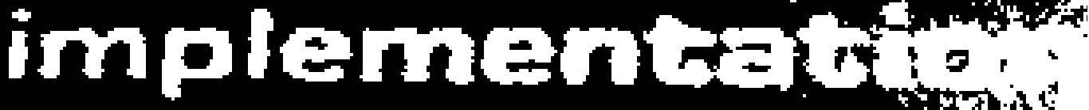
文字识别：问题

Slide 36
文字识别：问题
想法一：过渡部分，灰度值较居中，二值化出错
想法二：文字比例 < 背景比例

Slide 37
文字识别：问题
黑
背景
白
0
105
137
189
255
最小值
平均值
最大值
137
173
144

Slide 38

文字识别：问题
黑体字： 寰
总像素： 52 * 50 = 2600
文字像素： 1168
背景像素： 1432

Slide 39
文字识别：增强
黑
背景
文字
白
0
105
137
147
189
255
最小值
平均值
中值
最大值
137
173
144

Slide 40

文字识别：增强
黑
背景
文字
白
0
105
137
147
189
255
最小值
平均值
中值
最大值

Slide 41
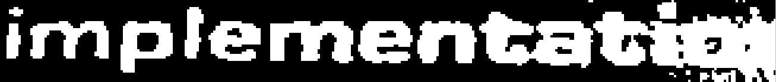
文字识别：增强

Slide 42
经验收获

Slide 43
时间把握
在成员分工时，应该留出一定的富余时间。在开发过程中，我们发现偶尔会出现一些技术上、编程语言上、功能实现上的问题导致完成时间的延长。所以留出一定的富余时间，可以使项目的开发更具有弹性，能更好地完成迭代计划。

Slide 44
督促机制
小组内的成员应该互相监督，并随时汇报自己的进度。这样，当有完不成的任务时，能够在小组的一同评估下及时重新分配任务。

